Slide 1

Область «Организация событий»

Slide 2

Как вы думаете, что нас ждет сегодня?
Научно-исследовательские и проектные семинары (НИПС)

Slide 3
ПОДРОБНЕЕ О ПРОЕКТАХ ИВР вы уже знаете
Научно-исследовательские и проектные семинары (НИПС)
01
02
03
04
Проект – временное мероприятие, имеет дату начала и дату конца
Проект направлен на решение проблемы или удовлетворение потребности
Планирование, ресурсы и риски
Имеет четко сформулированную цель и уникальный результат
ПРОДУКТ

Slide 4
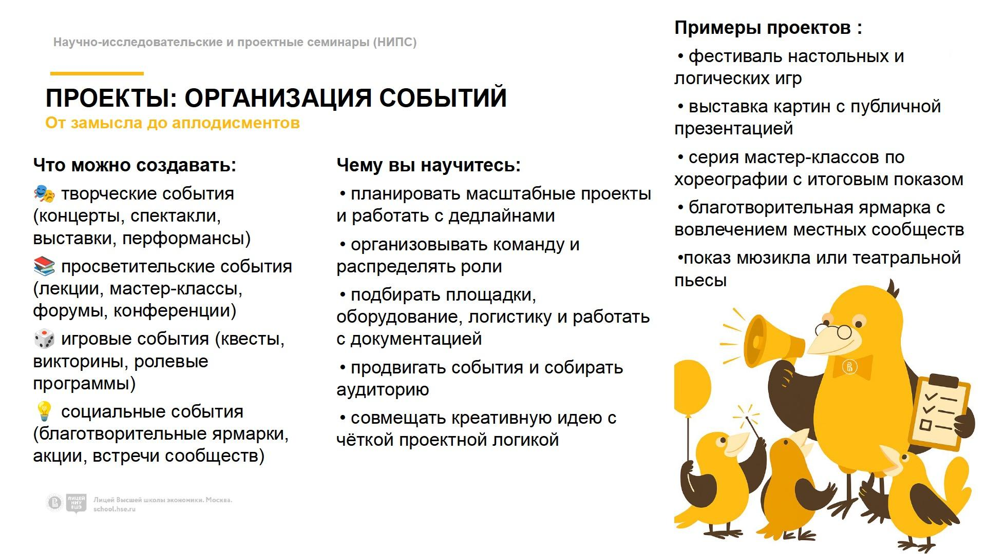

Slide 5
Ключевые аспекты
Научно-исследовательские и проектные семинары (НИПС)
Работа с запросом ЦА
Масштабность
Административная работа
Распределение ответственности
Риск-менеджмент

Slide 6
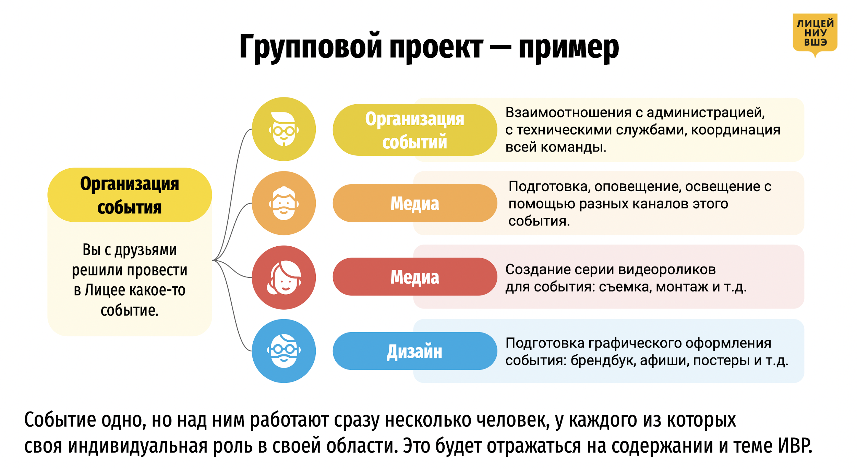
Научно-исследовательские и проектные семинары (НИПС)
ПРОЕКТЫ ИВР
а можно с другом?

Slide 7

Научно-исследовательские и проектные семинары (НИПС)
Что НЕ может быть проектом?
В ИВР необходимо продемонстрировать авторство и оригинальность. Так что без спортивных состязаний, шахматных турниров и кахутов*

Slide 8
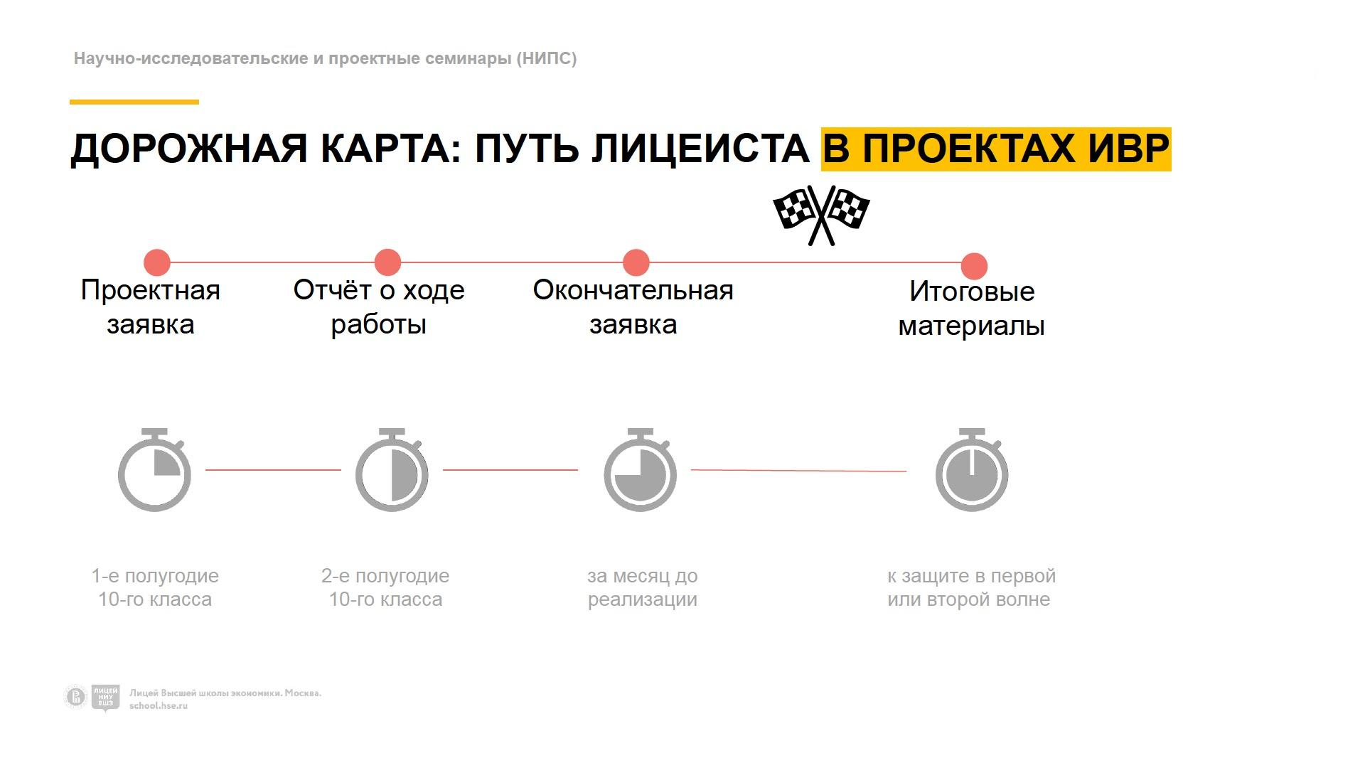

Slide 9
Первый этап — проектная заявка
Научно-исследовательские и проектные семинары (НИПС)
ПРОБЛЕМНОЕ ПОЛЕ
ОБРАЗ ПРОДУКТА
ПОЭТАПНОЕ ПЛАНИРОВАНИЕ

Slide 10
Первый этап — проектная заявка
Научно-исследовательские и проектные семинары (НИПС)
ПРОБЛЕМНОЕ ПОЛЕ
ОБРАЗ ПРОДУКТА
ПОЭТАПНОЕ ПЛАНИРОВАНИЕ

Slide 11
ПРОБЛЕМНОЕ ПОЛЕ Проблемы с проблемой?
Научно-исследовательские и проектные семинары (НИПС)
Раздел должен содержать реальную, существующую проблему вашей целевой аудитории или заказчика, решением которой является ваш проект.
Решение проблемы должно быть очевидно и доказуемо.
В разделе проблемного поля также стоит указать подтверждение актуальности проекта для вашей целевой аудитории или описать его способы.
Если проект создаётся для заказчика, подтверждает актуальность он через ТЗ. Однако это не отменяет работу автора проекта с целевой аудиторией, её анализ и обоснование.

Slide 12
Научно-исследовательские и проектные семинары (НИПС)
ПРОБЛЕМЫ С ПРОБЛЕМОЙ!
"Многие считают, что...”
"Мой проект может помочь..."
"Люди часто сталкиваются...”
"Мало людей знают о существовании…”
"Мне не нравится, как люди ведут себя в интернете…”
"Важно защищать животных, поэтому…”
"У меня были трудности с изучением математики."

Slide 13

ОБРАЗ ПРОДУКТА Определите наиболее важные характеристики продукта, которые позволят решить проблему, обоснуйте решение.
Научно-исследовательские и проектные семинары (НИПС)
Масштабность
Специфика помещения
Сценарий или его описание
Концепция
Способы рекламы и продвижения (три публичных ресурса)
Критерии отбора (при необходимости)
…
Да вообще всё, что уже можно описать!
а спортивный турнир можно в ИВР?

Slide 14
Поэтапное планирование и лента времени
Научно-исследовательские и проектные семинары (НИПС)
Составьте список шагов, которые поэтапно будут продвигать вас в подготовке и реализации.
Внимательно изучите ленту времени ИВР.
Соотнесите задачи со временем и ресурсами - это и есть планирование!
В заявке используйте список задач с датами для каждого из этапов (пока можно примерные, с точностью до месяца).

Slide 15



Иврогид:
Об области в целом:
Лента времени и дедлайны:

Slide 16


Slide 17
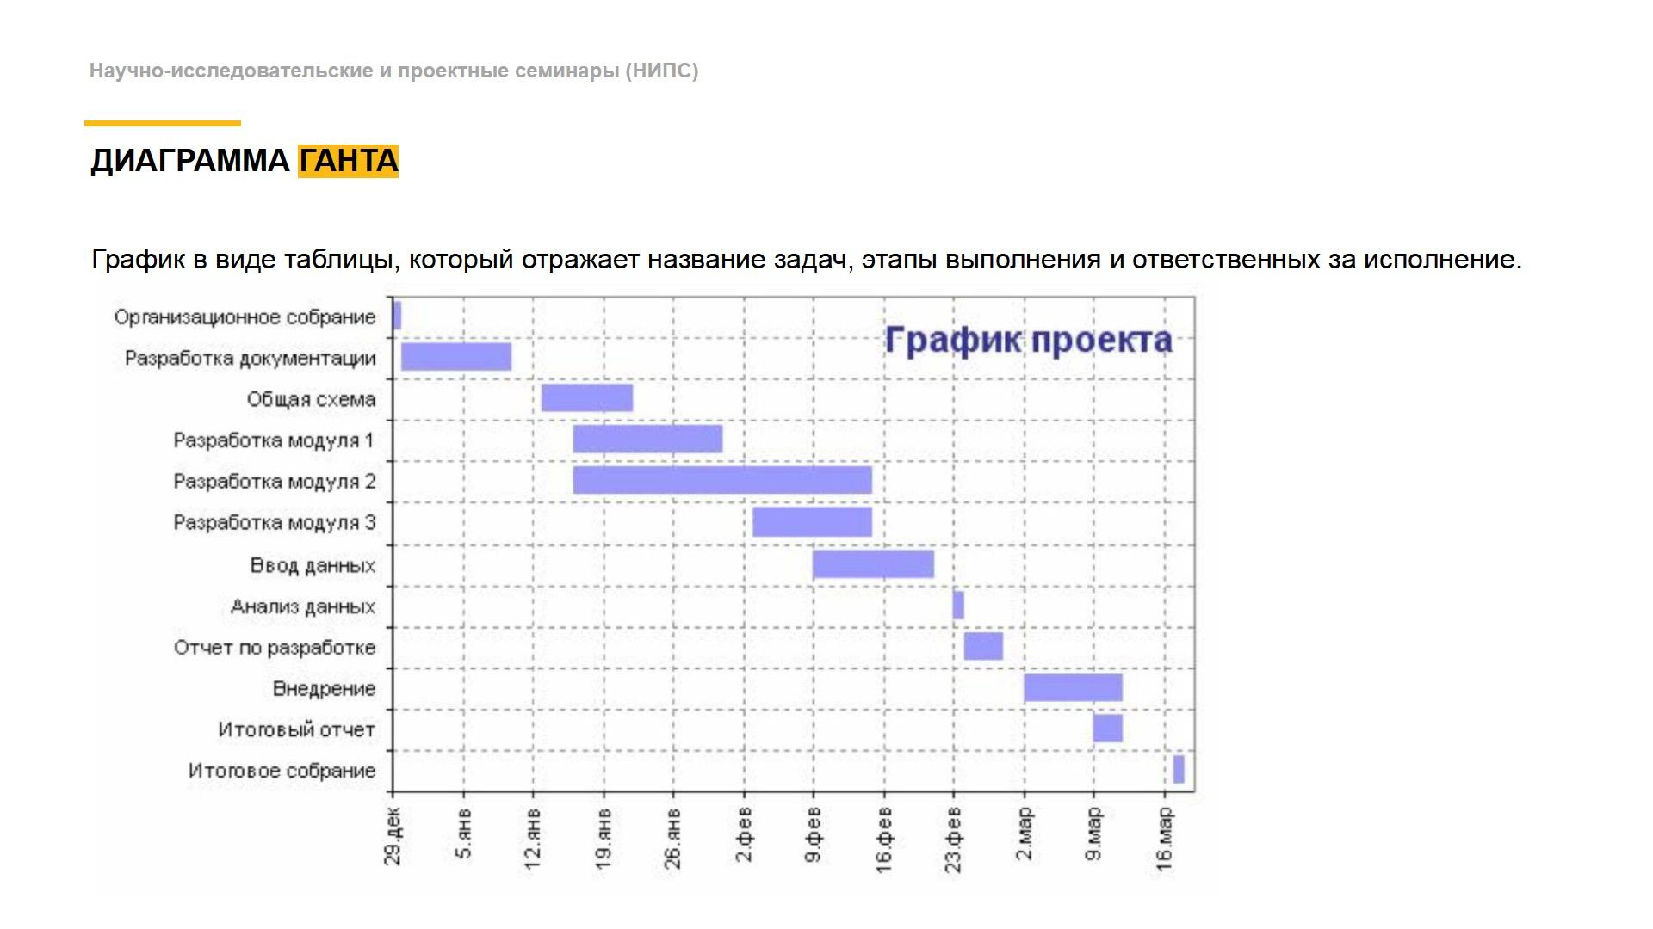

Slide 18
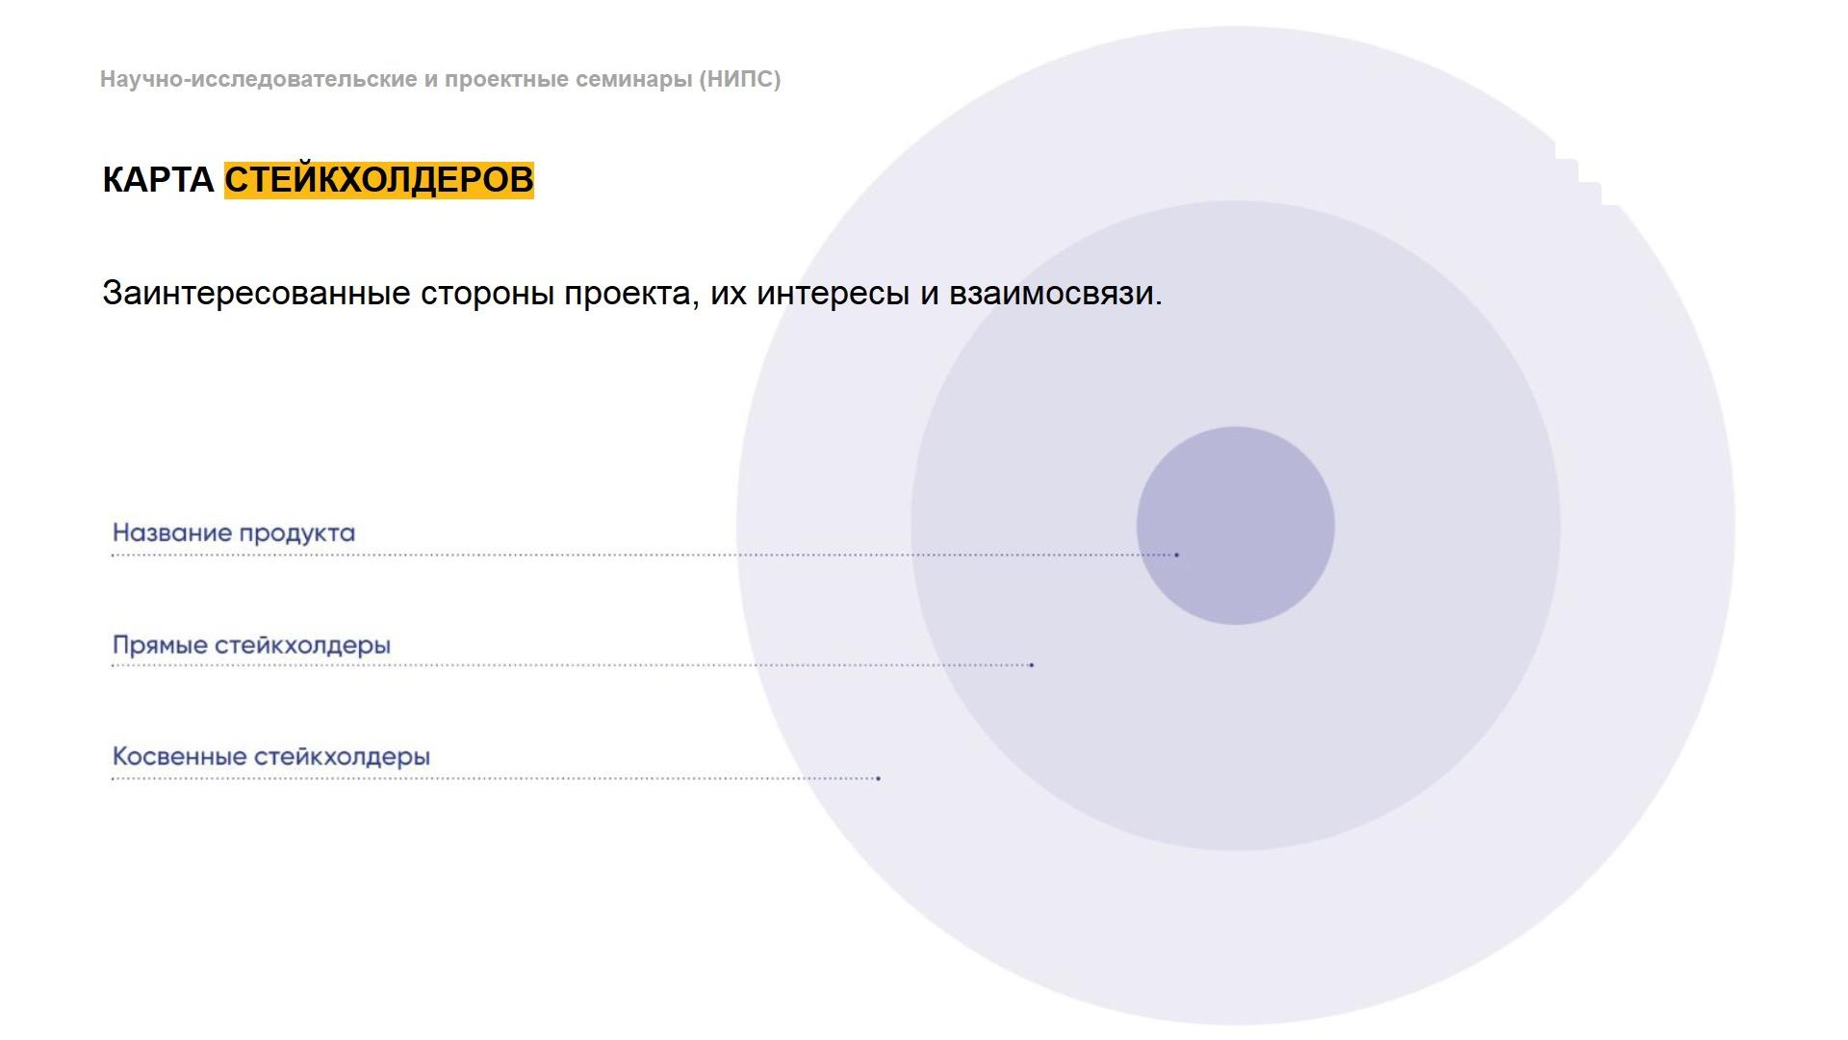

Slide 19


Slide 20
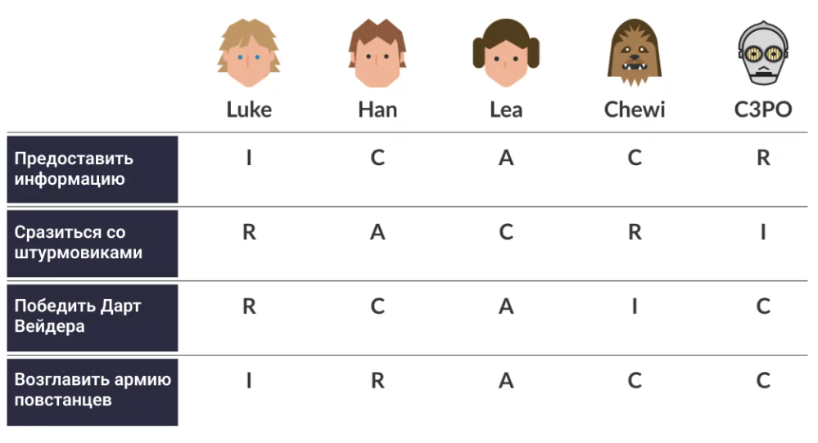
МАТРИЦА ОТВЕТСТВЕННОСТИ в проекте (матрица RACI)
Матрица RACI
R – «Responsible» / исполнитель – ответственный за работу, тот, кто непосредственно выполняет задание.
A – «Accountable» / ответственное лицо – это тот, кто несет ответственность за всю задачу и результаты работы исполнителя.
C – «Consult» / консультант – тот, кто консультирует до исполнения, в процессе выполнения работы по вопросам, входящим в зону его компетенции.
I – «Informed» /информируемое лицо – тот, кто оповещает после исполнения, участник проекта, который обязан быть в курсе принимаемых решений.
Научно-исследовательские и проектные семинары (НИПС)

Slide 21
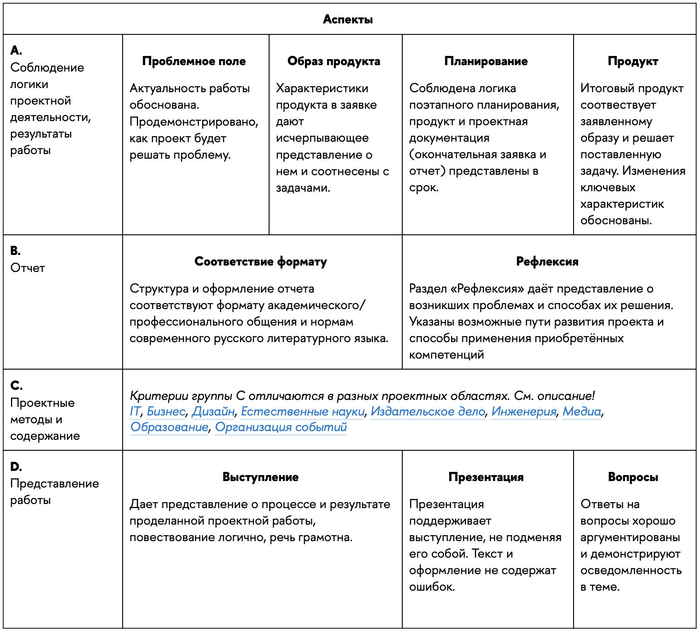
КРИТЕРИИ ОЦЕНИВАНИЯ ПРОЕКТОВ необходимо возвращаться на всём протяжении работы
Научно-исследовательские и проектные семинары (НИПС)
https://school.hse.ru/nis/criteriaproject
КРИТЕРИИ
ОЦЕНИВАНИЯ
ПРОЕКТОВ

Slide 22
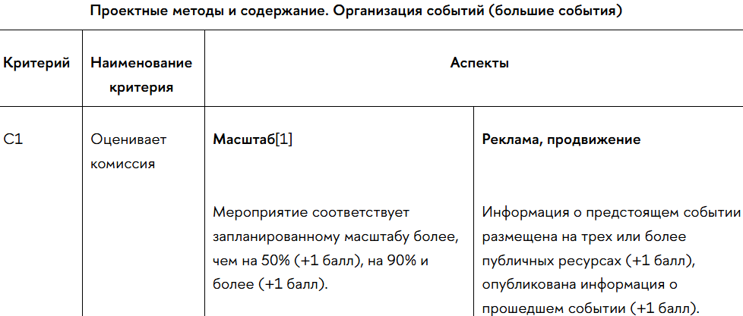
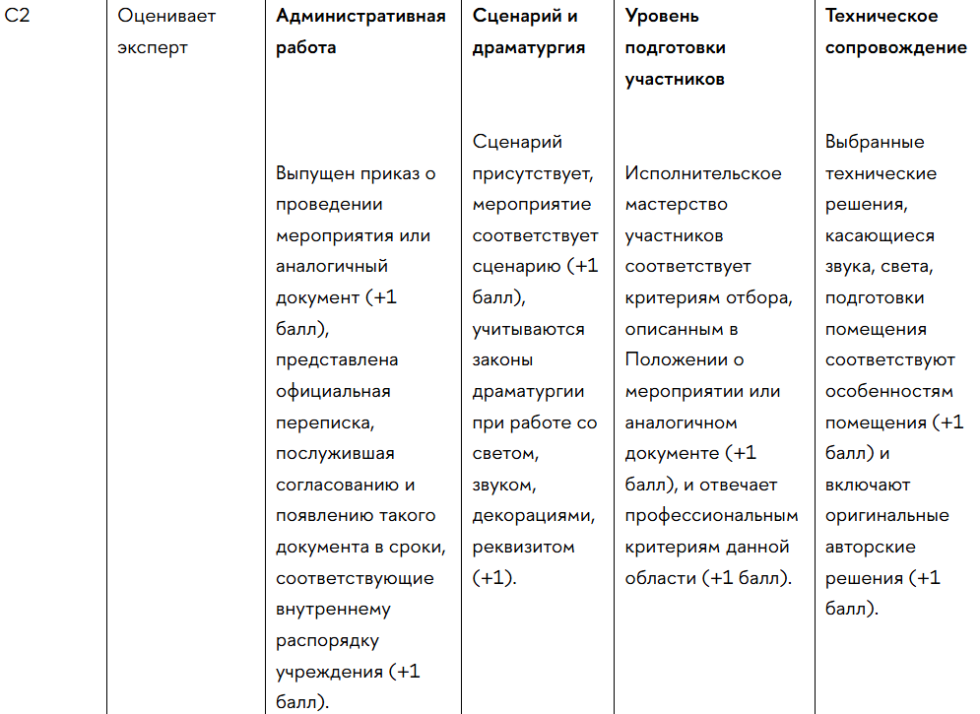
ЭКСПЕРТНЫЕ КРИТЕРИИ – БОЛЬШОЕ СОБЫТИЕ Для экспертов, очевидно
Научно-исследовательские и проектные семинары (НИПС)

Slide 23
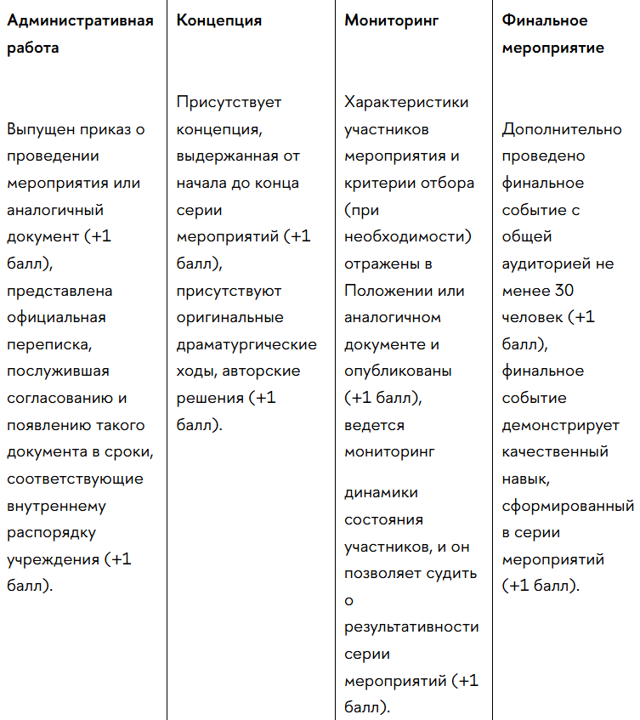
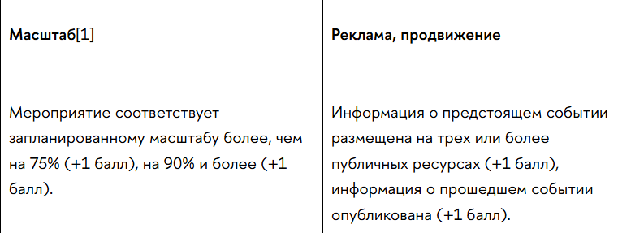
ЭКСПЕРТНЫЕ КРИТЕРИИ – СЕРИЯ МЕРОПРИЯТИЙ Для экспертов, очевидно
Научно-исследовательские и проектные семинары (НИПС)

Slide 24
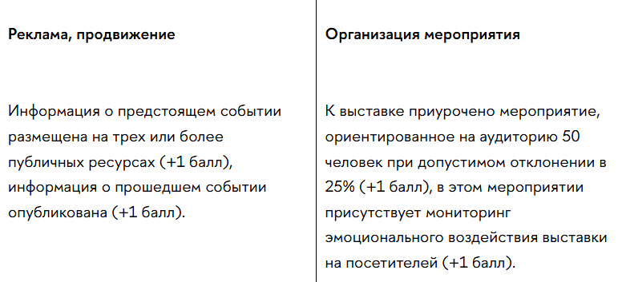
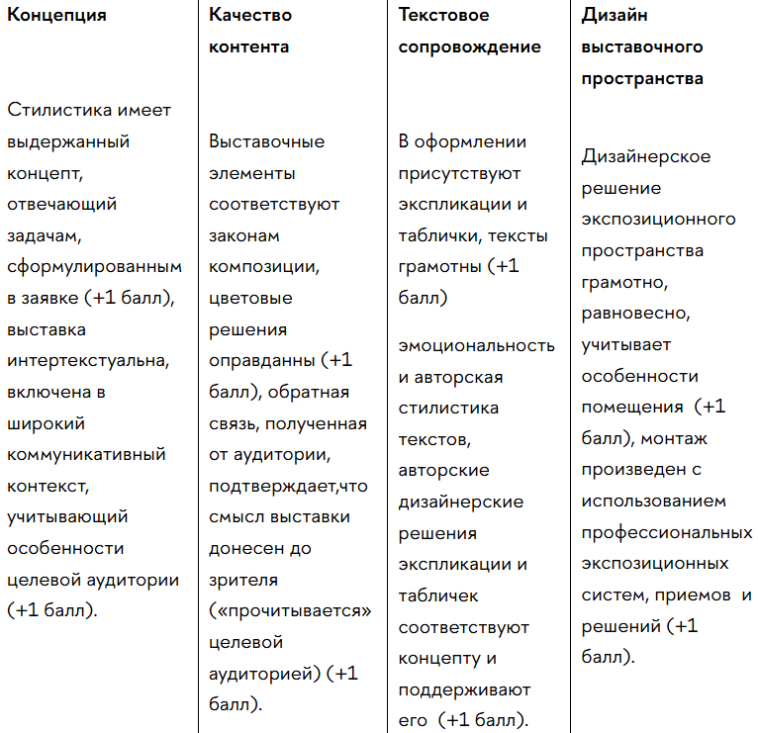
ЭКСПЕРТНЫЕ КРИТЕРИИ – ВЫСТАВКА Для экспертов, очевидно
Научно-исследовательские и проектные семинары (НИПС)

Slide 25


Slide 26
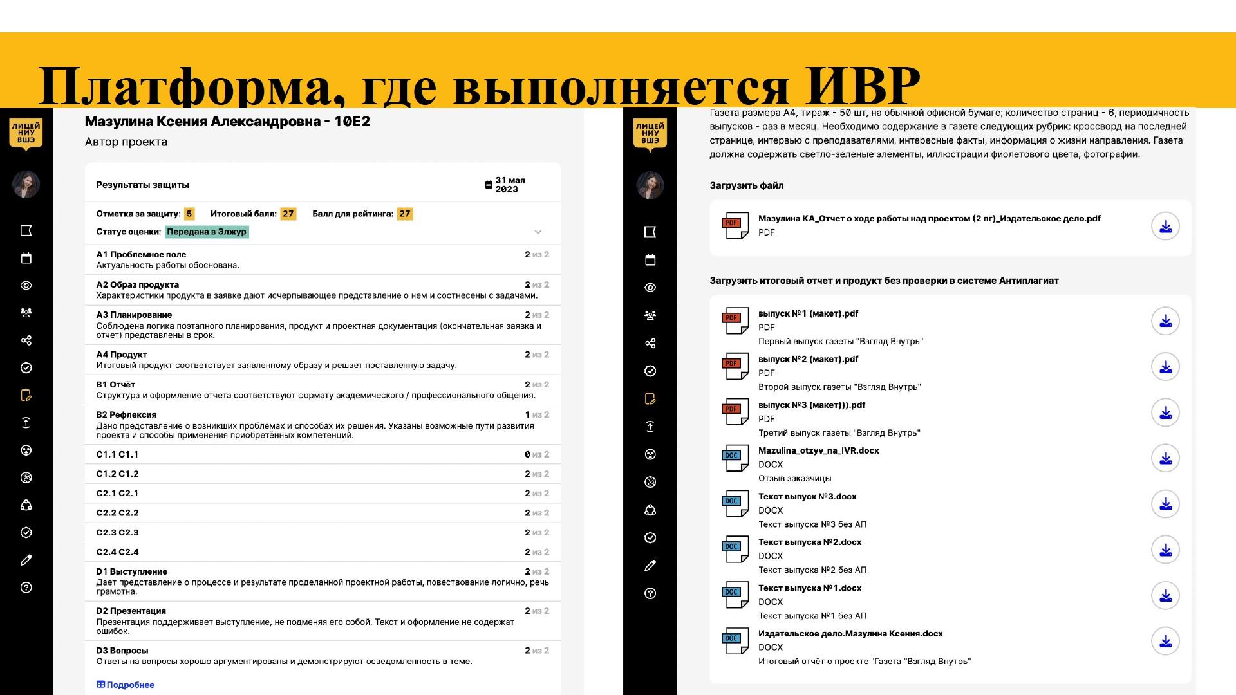

Slide 27
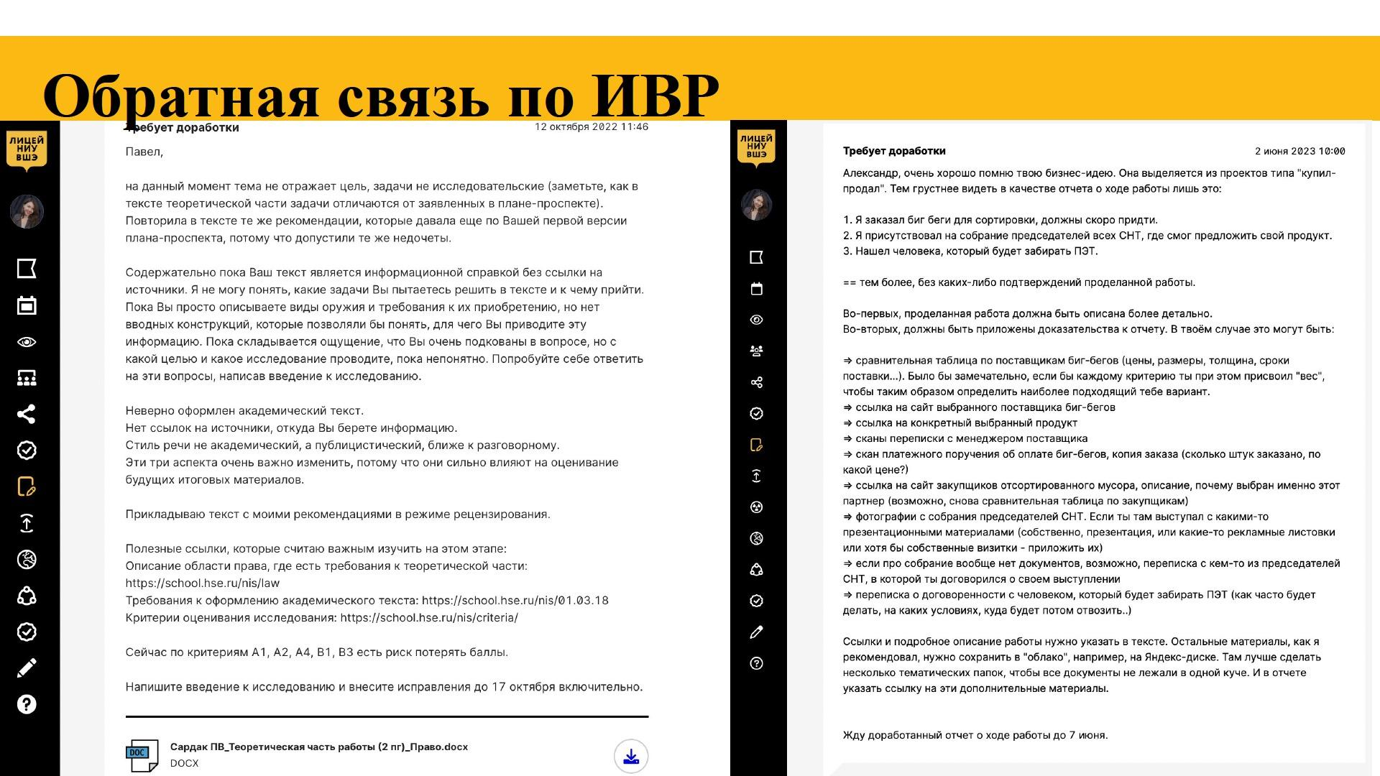

Slide 28
Финальные советы
Научно-исследовательские и проектные семинары (НИПС)
Всегда будьте на связи с экспертом;
Ориентируйтесь на первую волну защит;
Не оставляйте ИВР на последний момент, ведь хорошую работу за месяц сделать очень сложно.

Slide 29

Домашнее задание
Научно-исследовательские и проектные семинары (НИПС)
Критерии области:
Внимательно изучите критерии области. Оцените, на каком из этапов заявок проводится работа, связанная с каждым из критериев. Будьте готовы к следующему семинару: на нем мы разберем несколько заявок прошлых лет по экспертным критерием области, а также по модели сопровождения ИВР
и взаимодействия с экспертом.

